Slide 1
SOCIOLOGÍA
la Sociología estudia los sistemas sociales formados por la interacción de las conductas que se orientan hacia una escala común de valores dentro de la institucionalización de los modelos culturales.

Slide 2
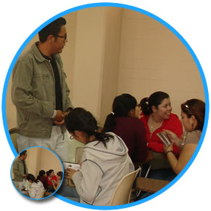
Es una ciencia que se dedica al estudio de los grupos sociales (conjunto de individuos que conviven agrupados en diversos tipos de asociaciones). Esta ciencia analiza las formas internas de organización, las relaciones que los sujetos mantienen entre sí y con el sistema, y el grado de cohesión existente en la estructura social.

